Slide 1

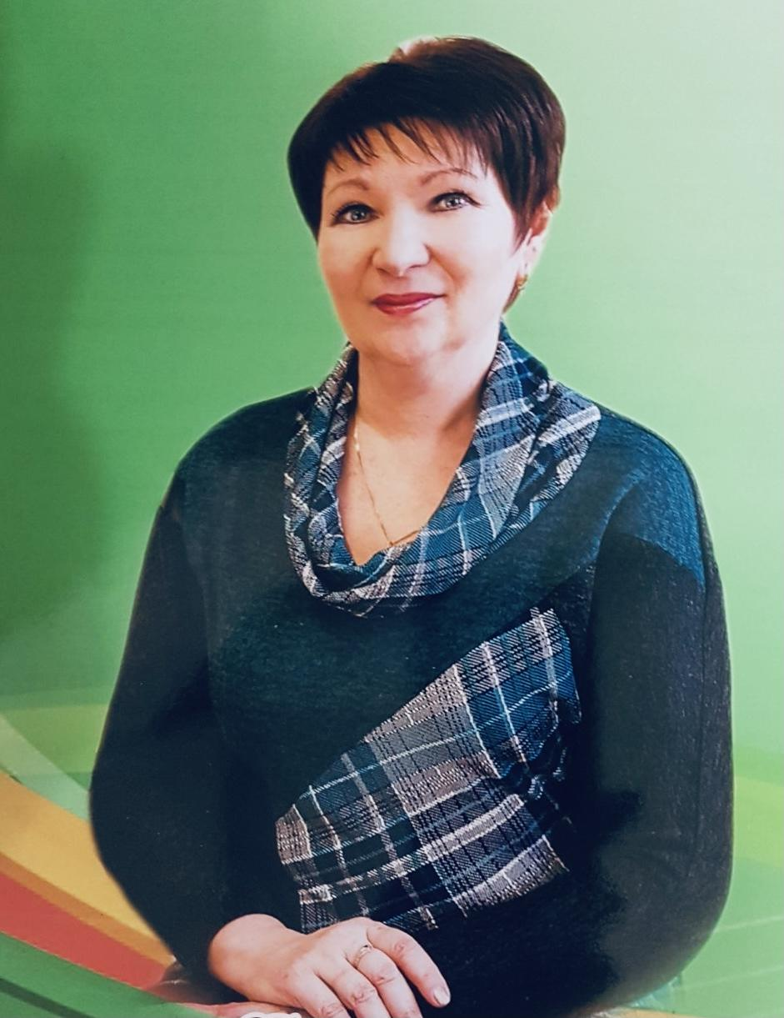
Викупець Ірина Миколаївна
КДПІ ім. Горького, 1987р.
Вчитель початкових класів, дефектолог, логопед
Категорія - вища
Педагогічний стаж - 33р.

Slide 2
Педагогічне кредо
“Лише той учитель,
хто живе, як навчає,
а навчаючи, дарує добро!”

Slide 3
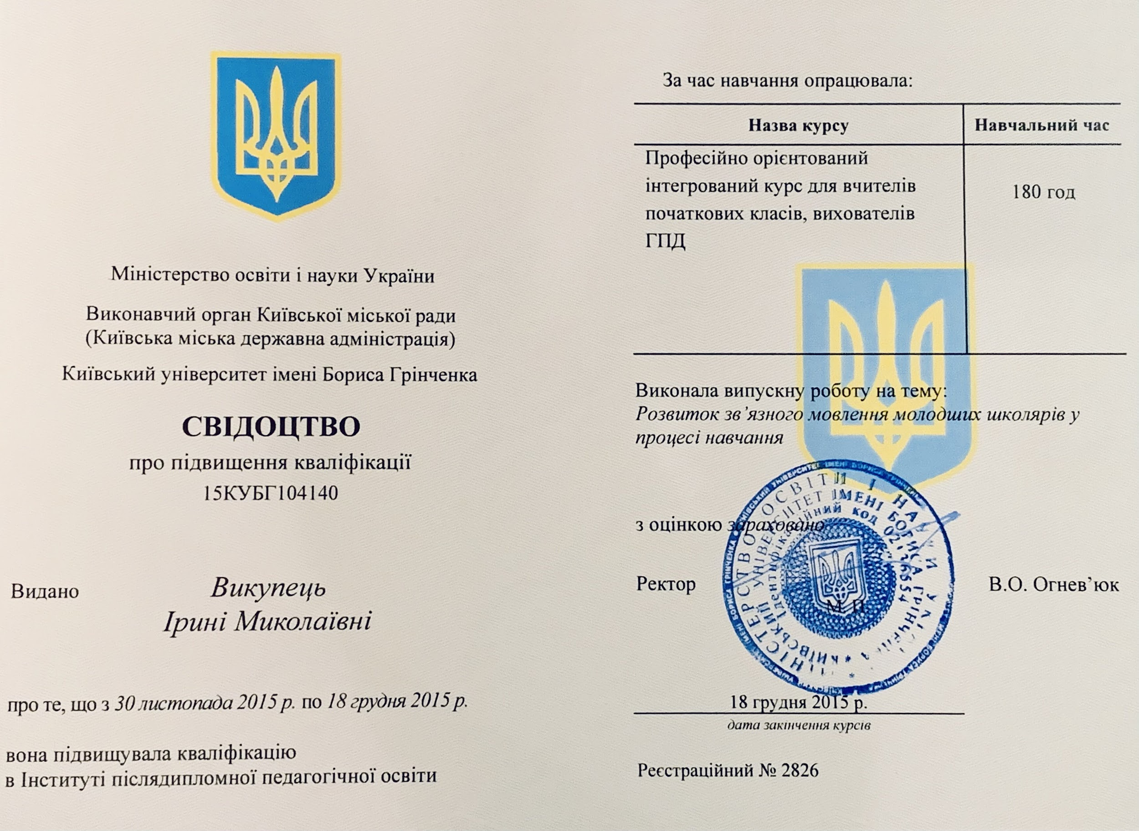
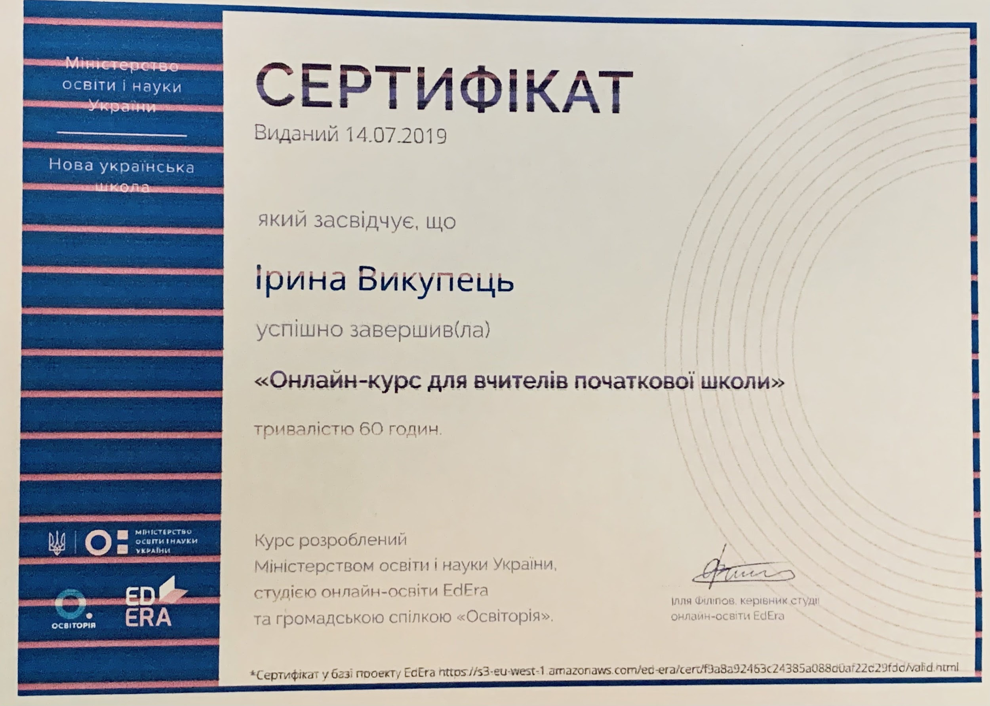
Підвищення кваліфікації і самоосвіта

Slide 4
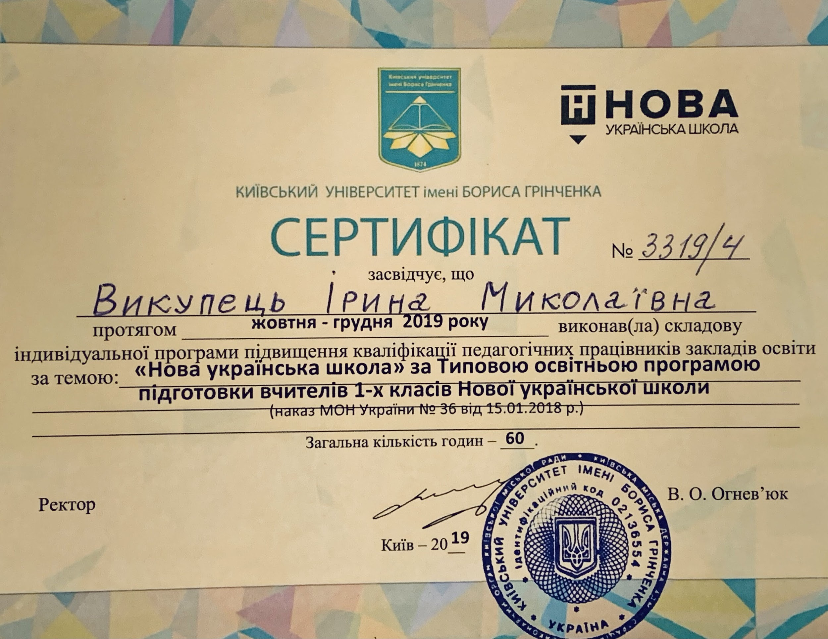
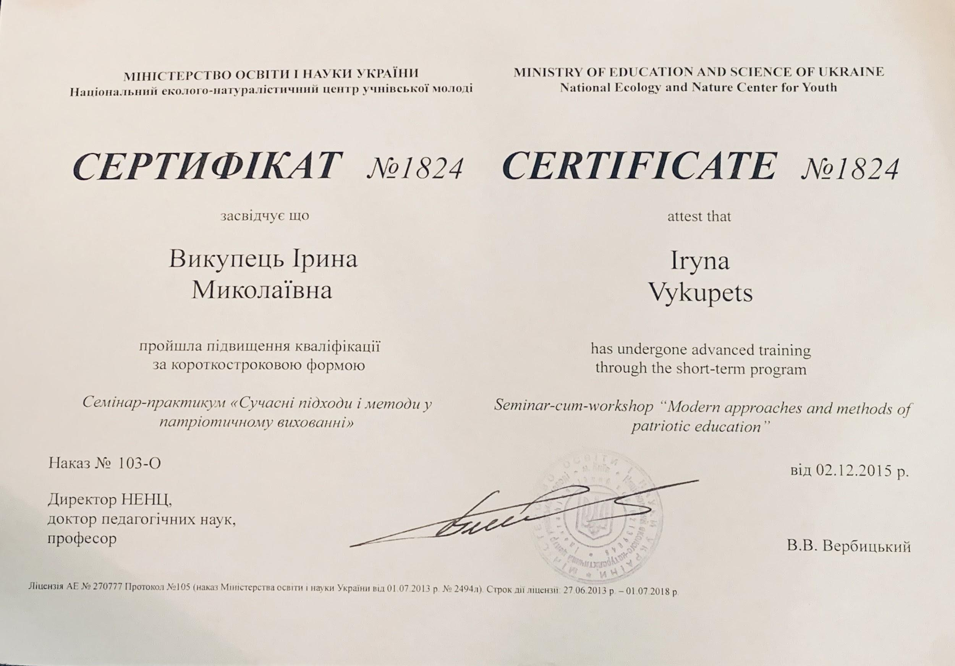

Slide 5
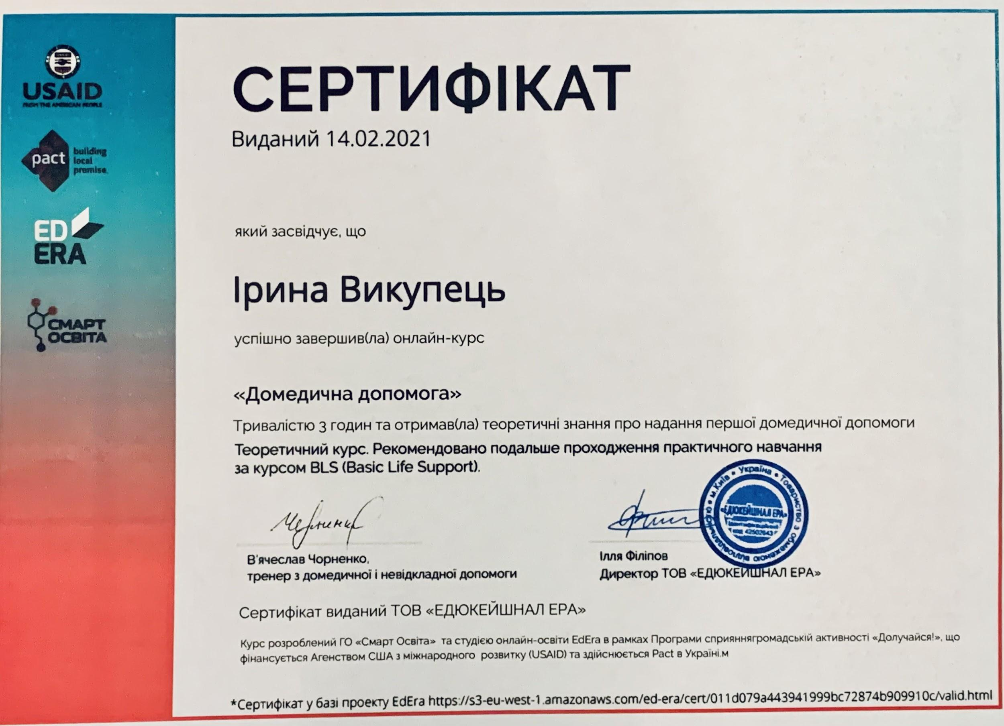
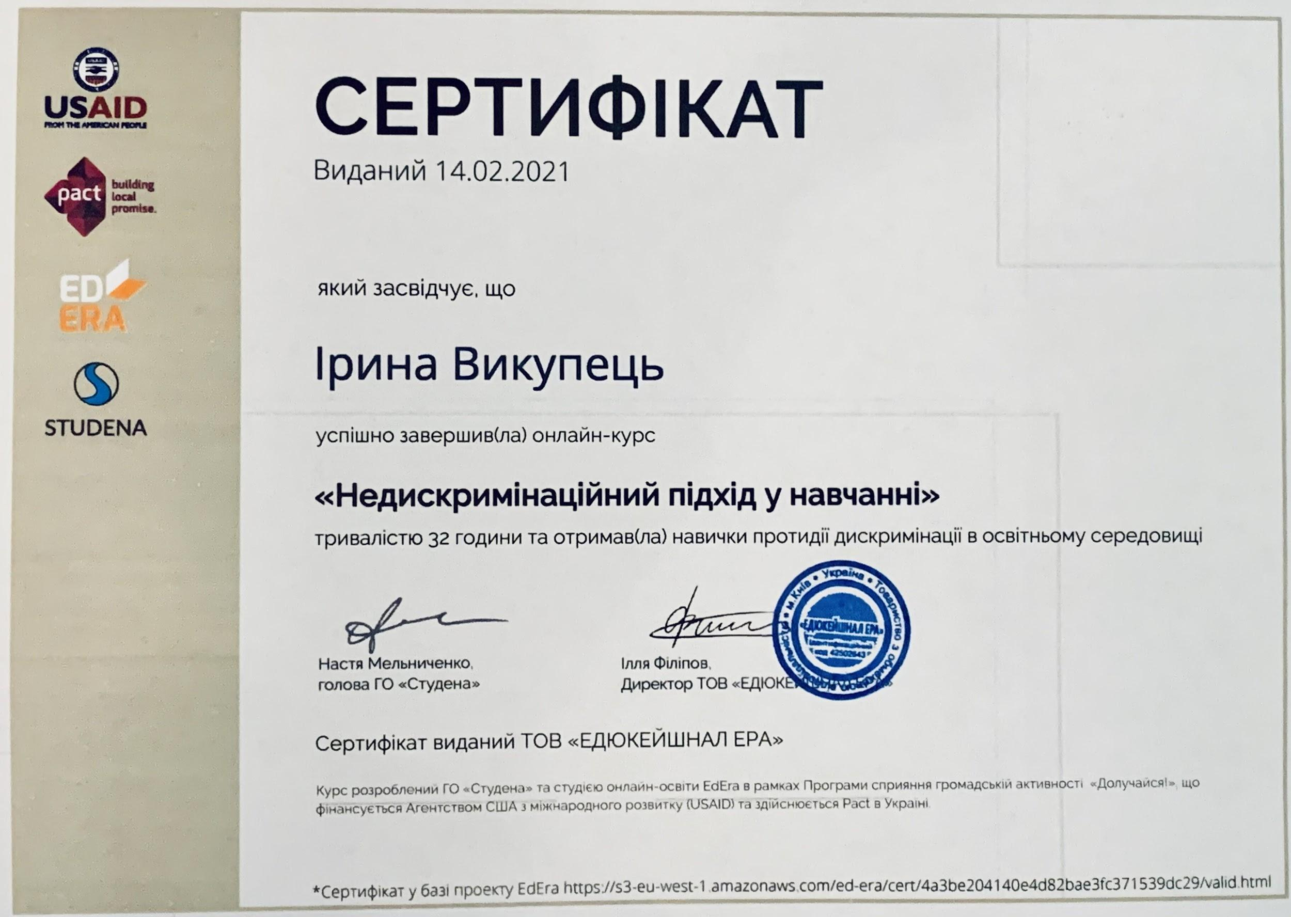

Slide 6
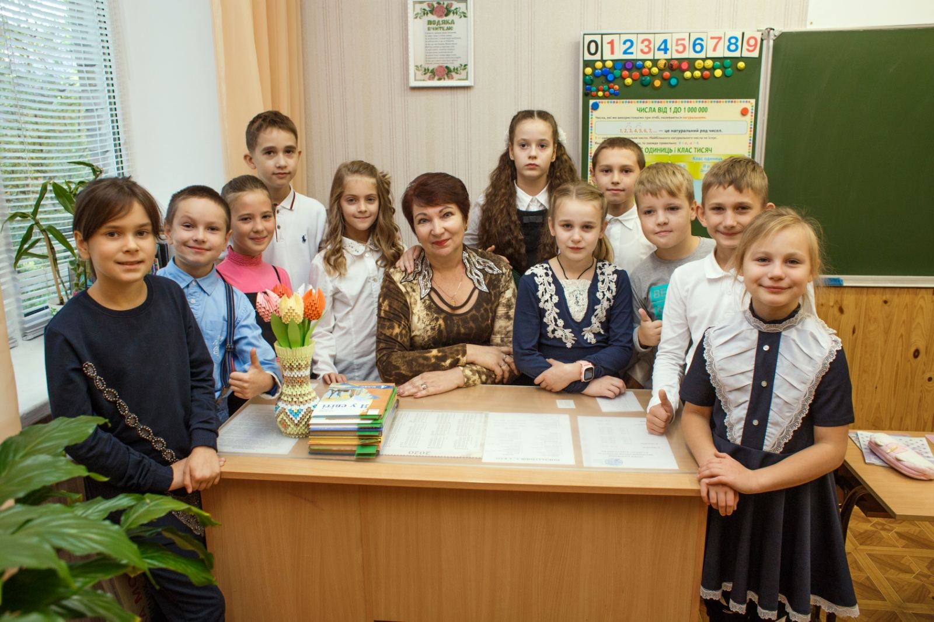
Педагогічна тема, над якою працюю:
“Розвиток зв’язного мовлення, збагачення словникового запасу, формування вміння створювати власне висловлювання у учнів, використовуючи різні мовні методи і прийоми.”

Slide 7
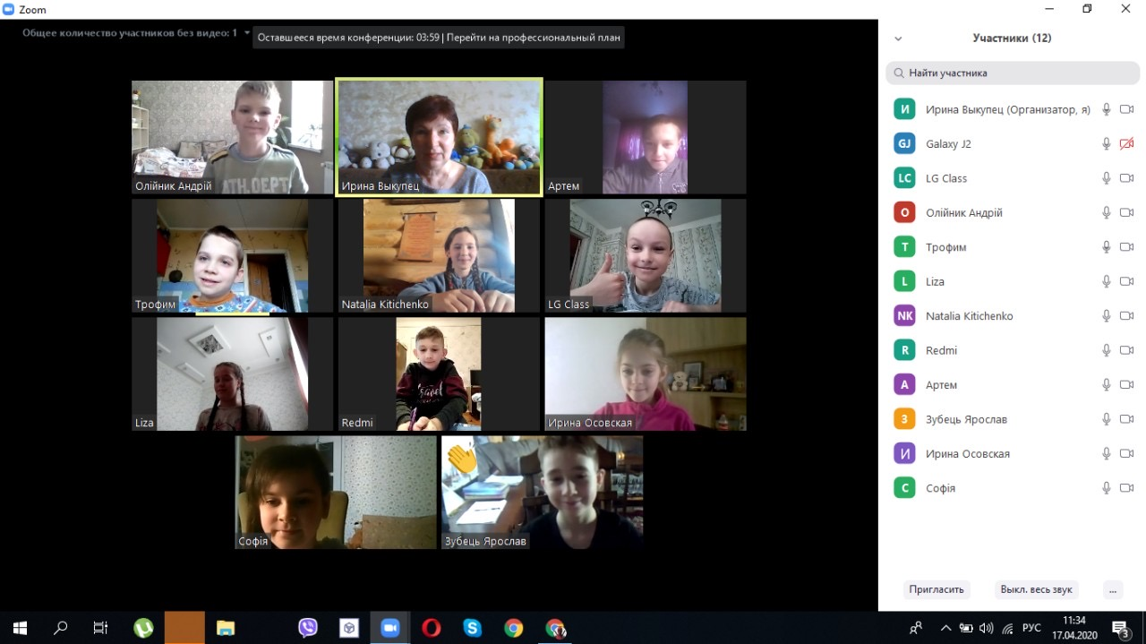
Дистанційна освіта

Slide 8
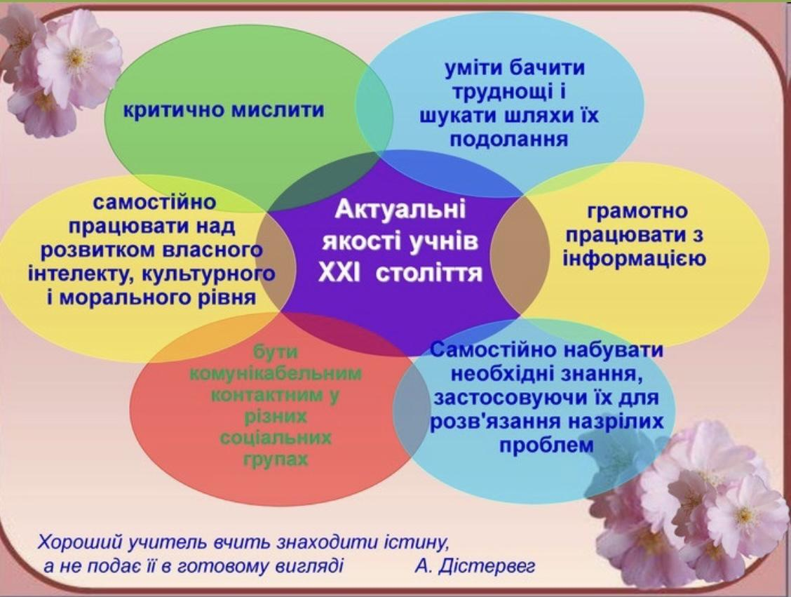

Slide 9
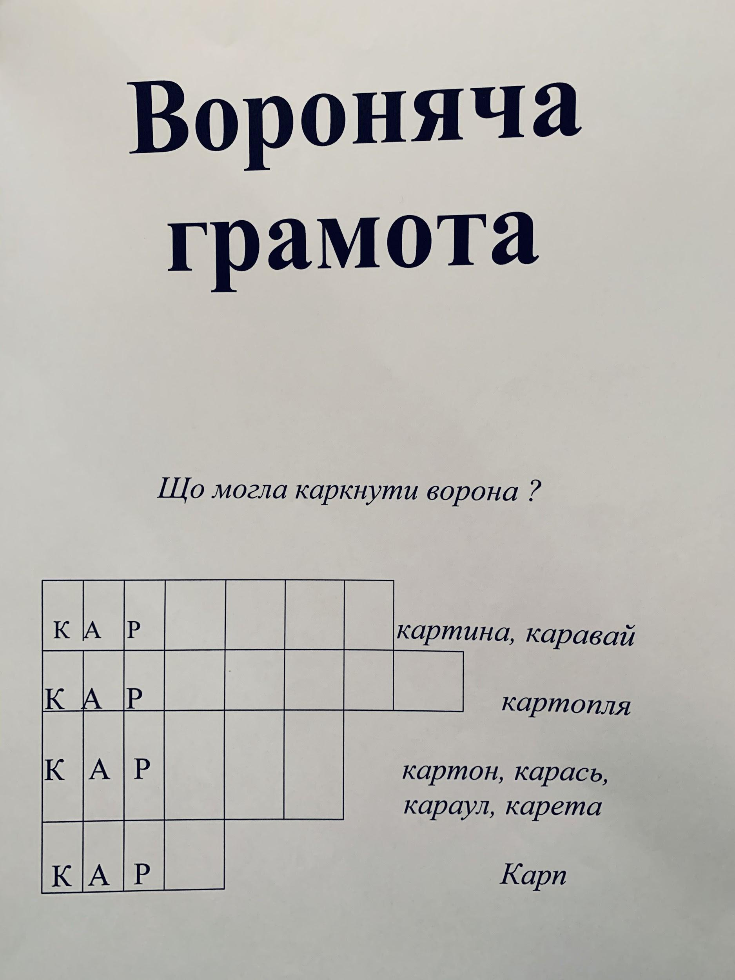
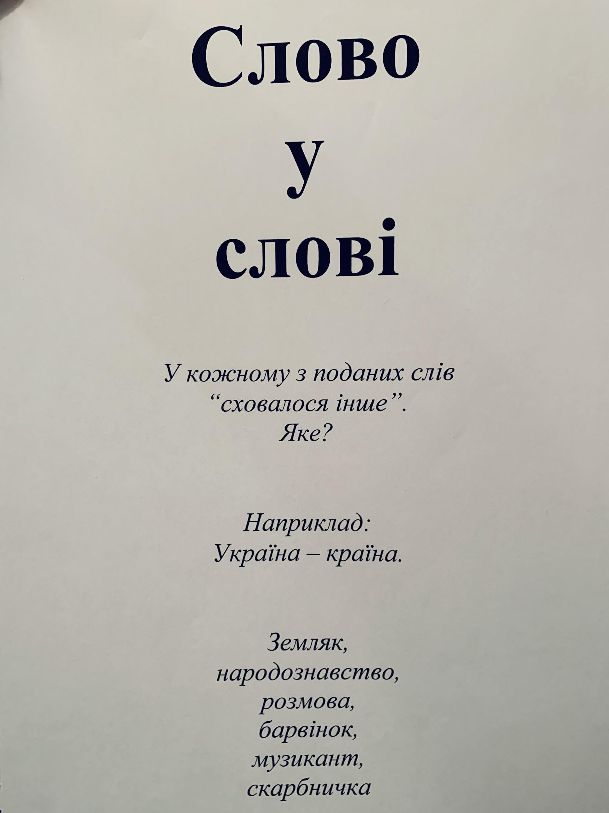
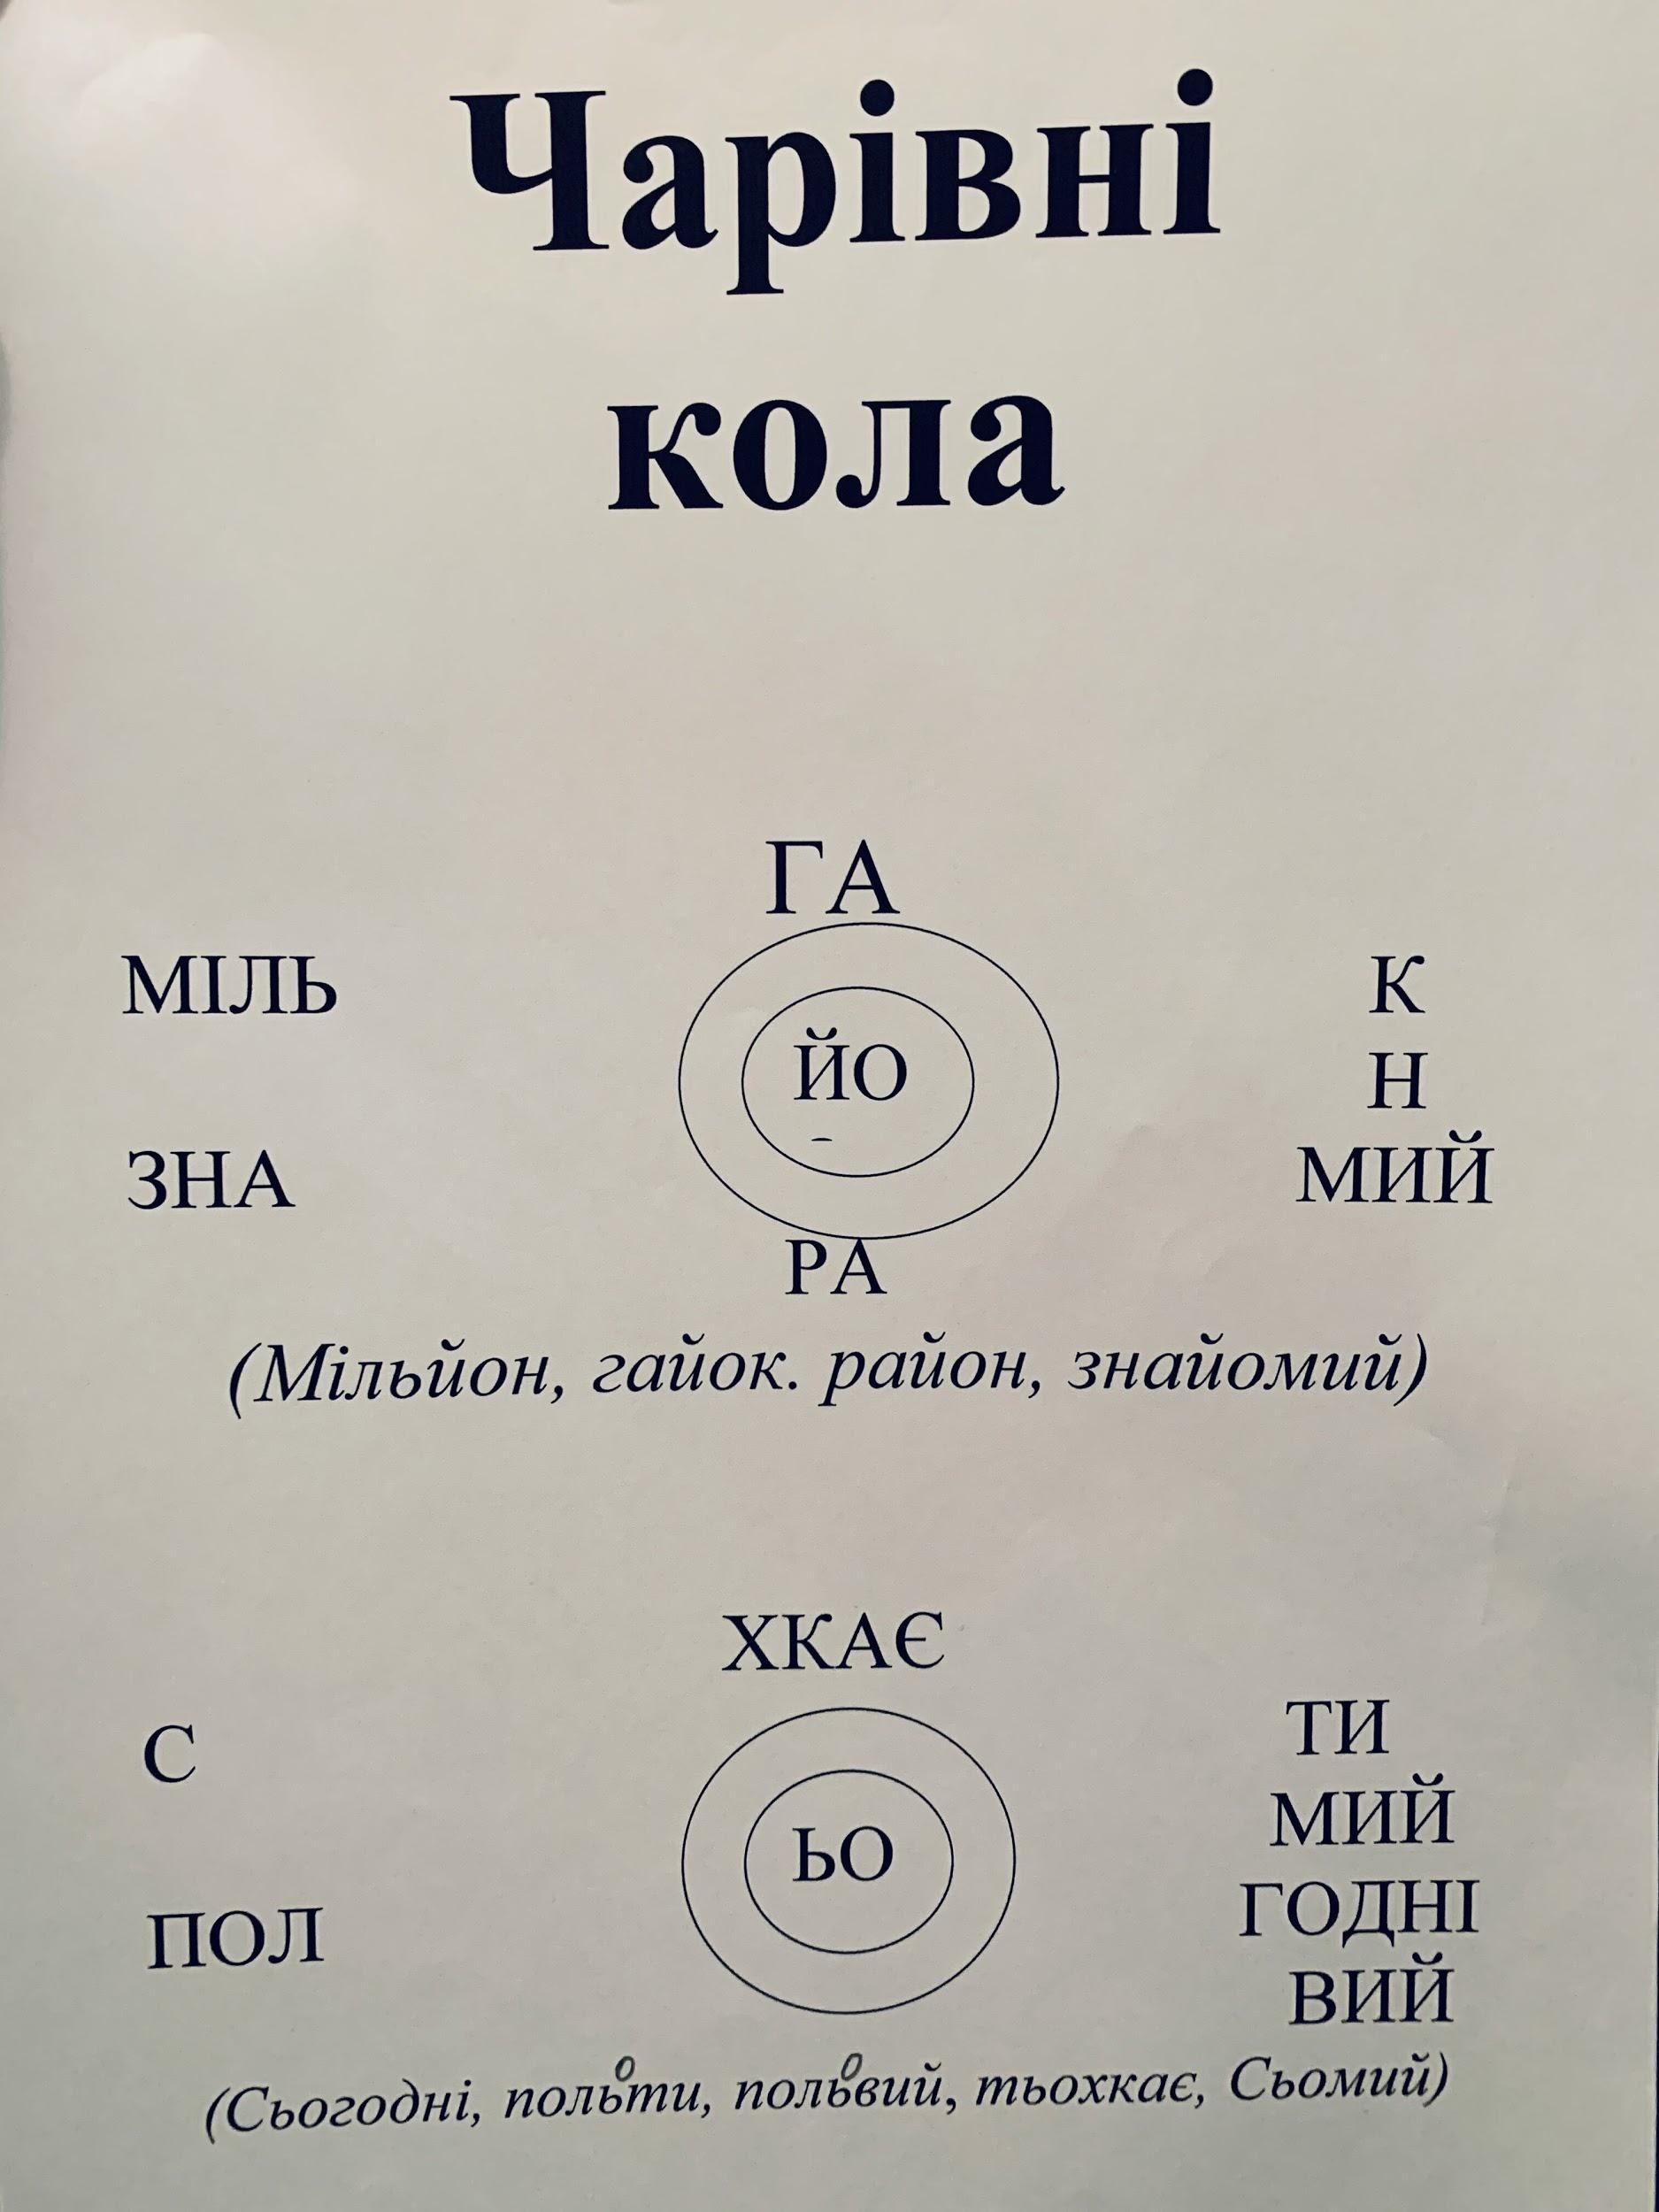
Дидактичні матеріали:

Slide 10
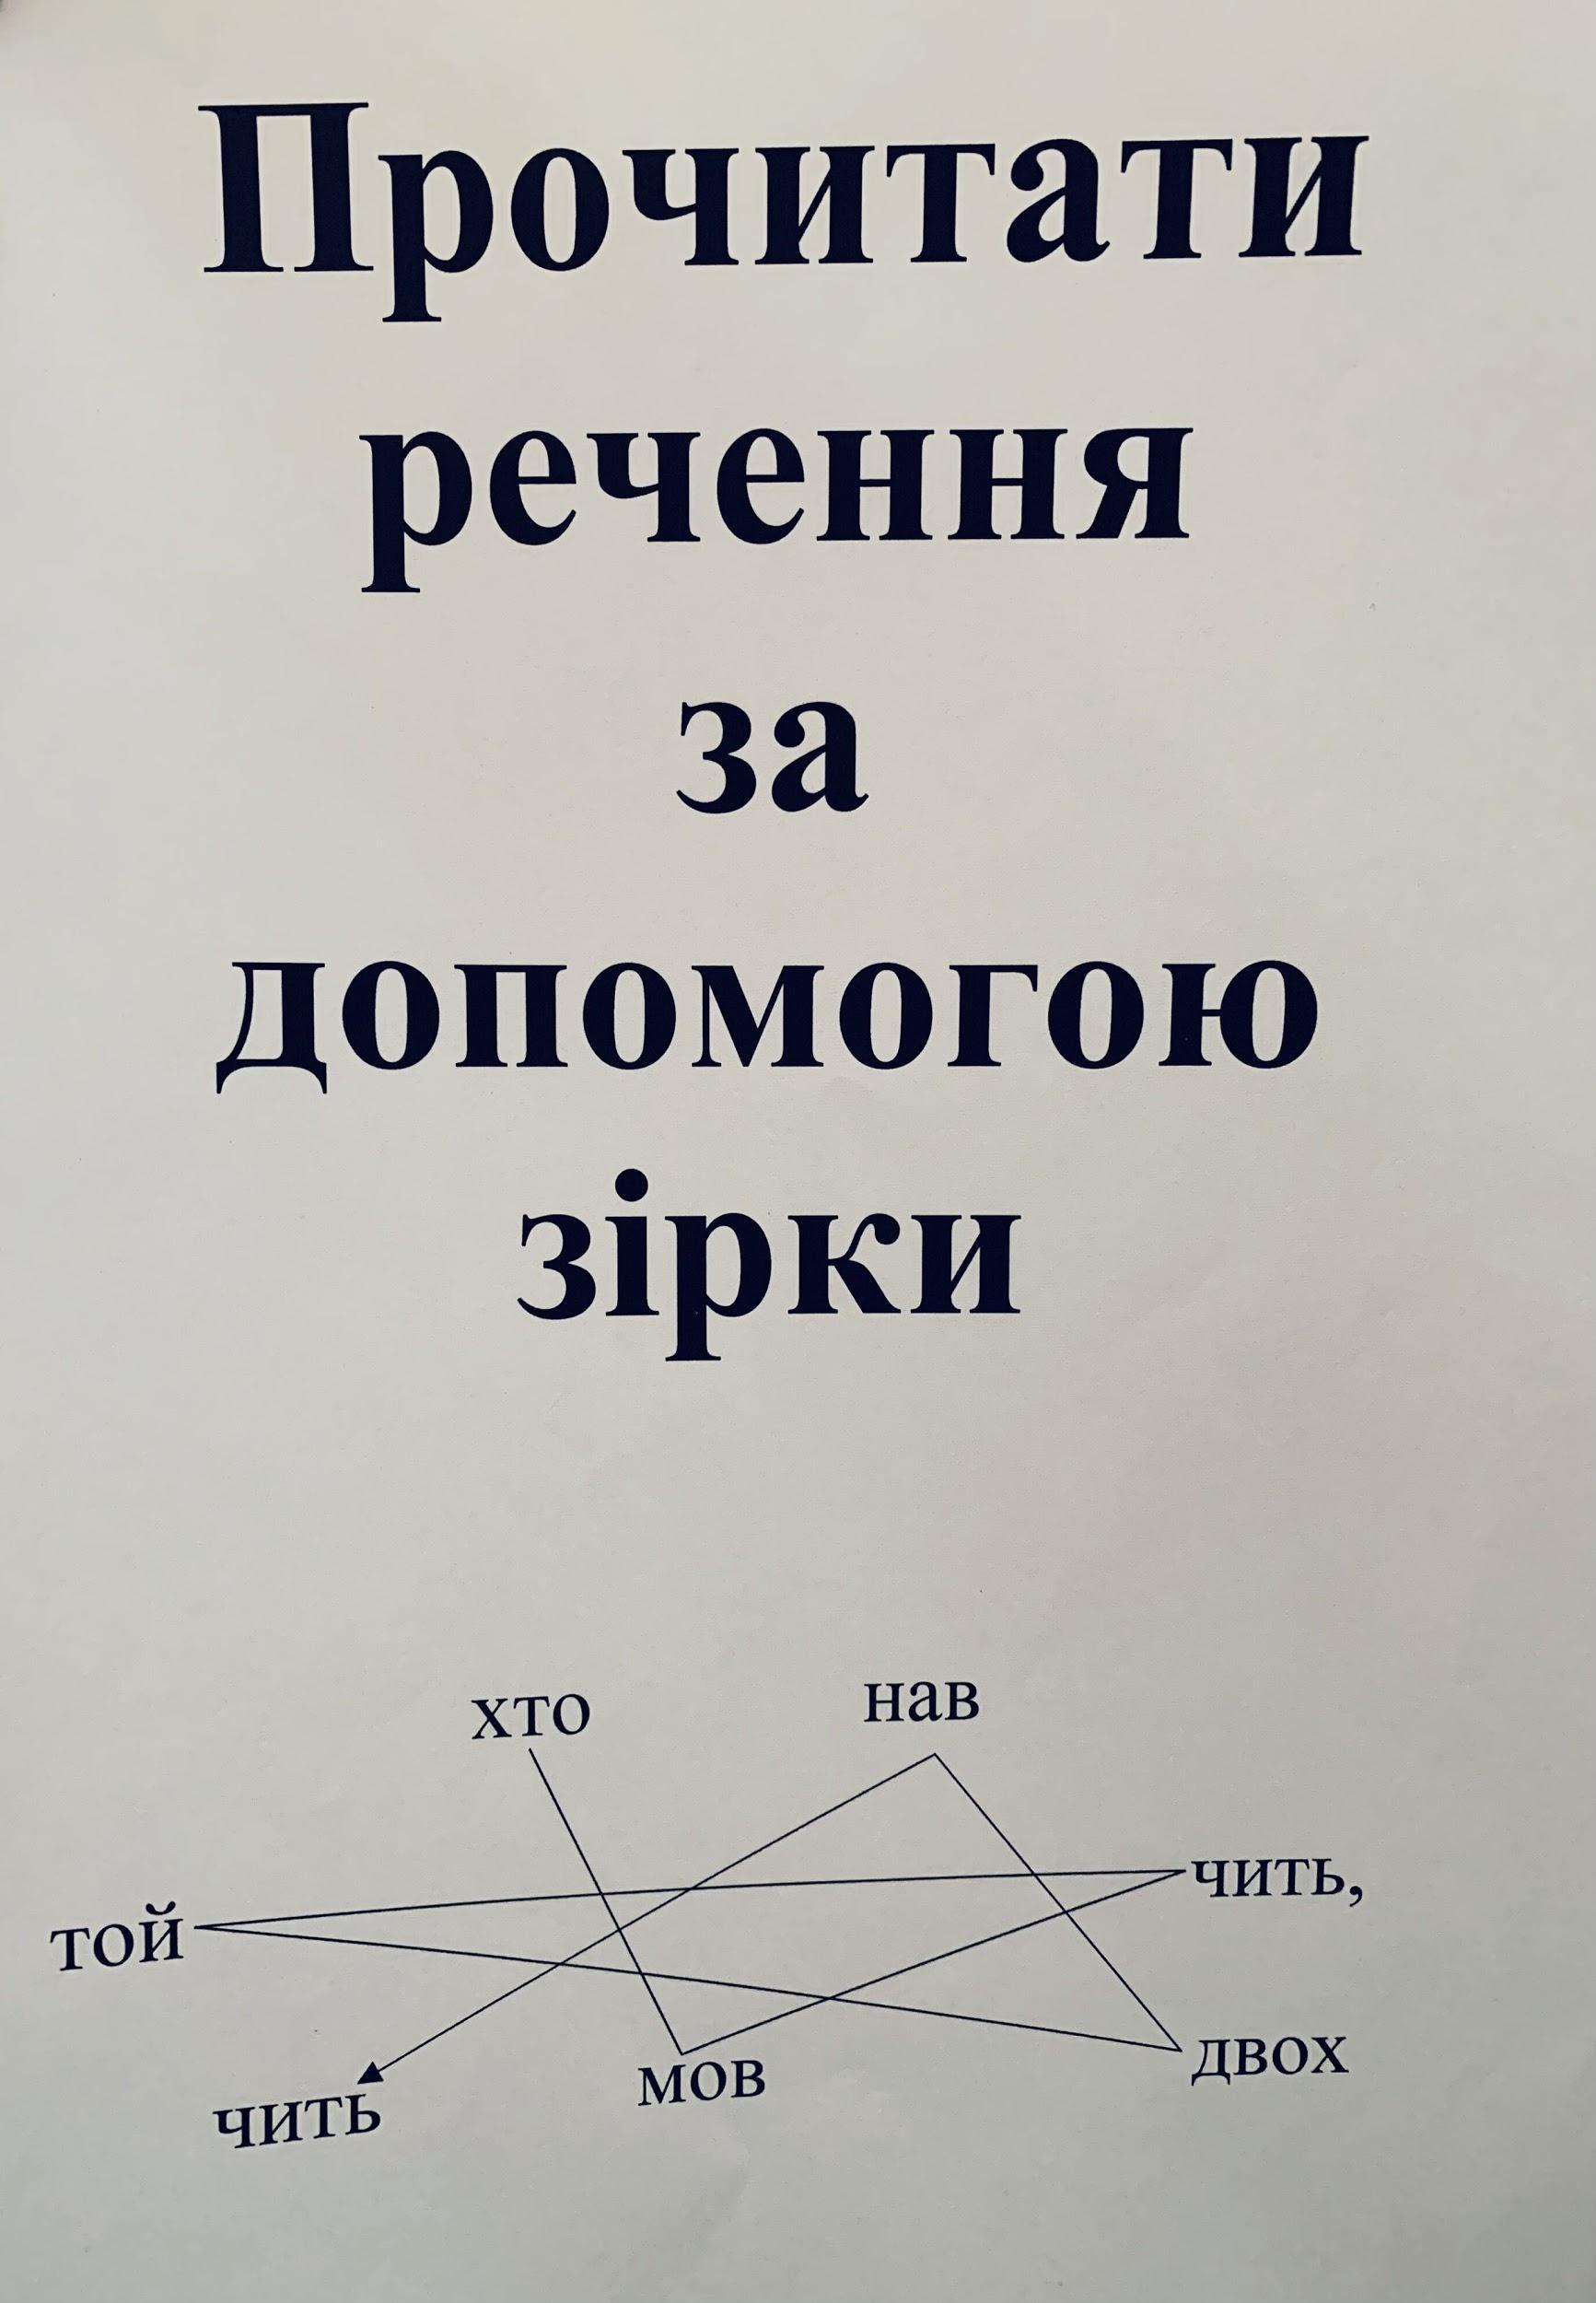
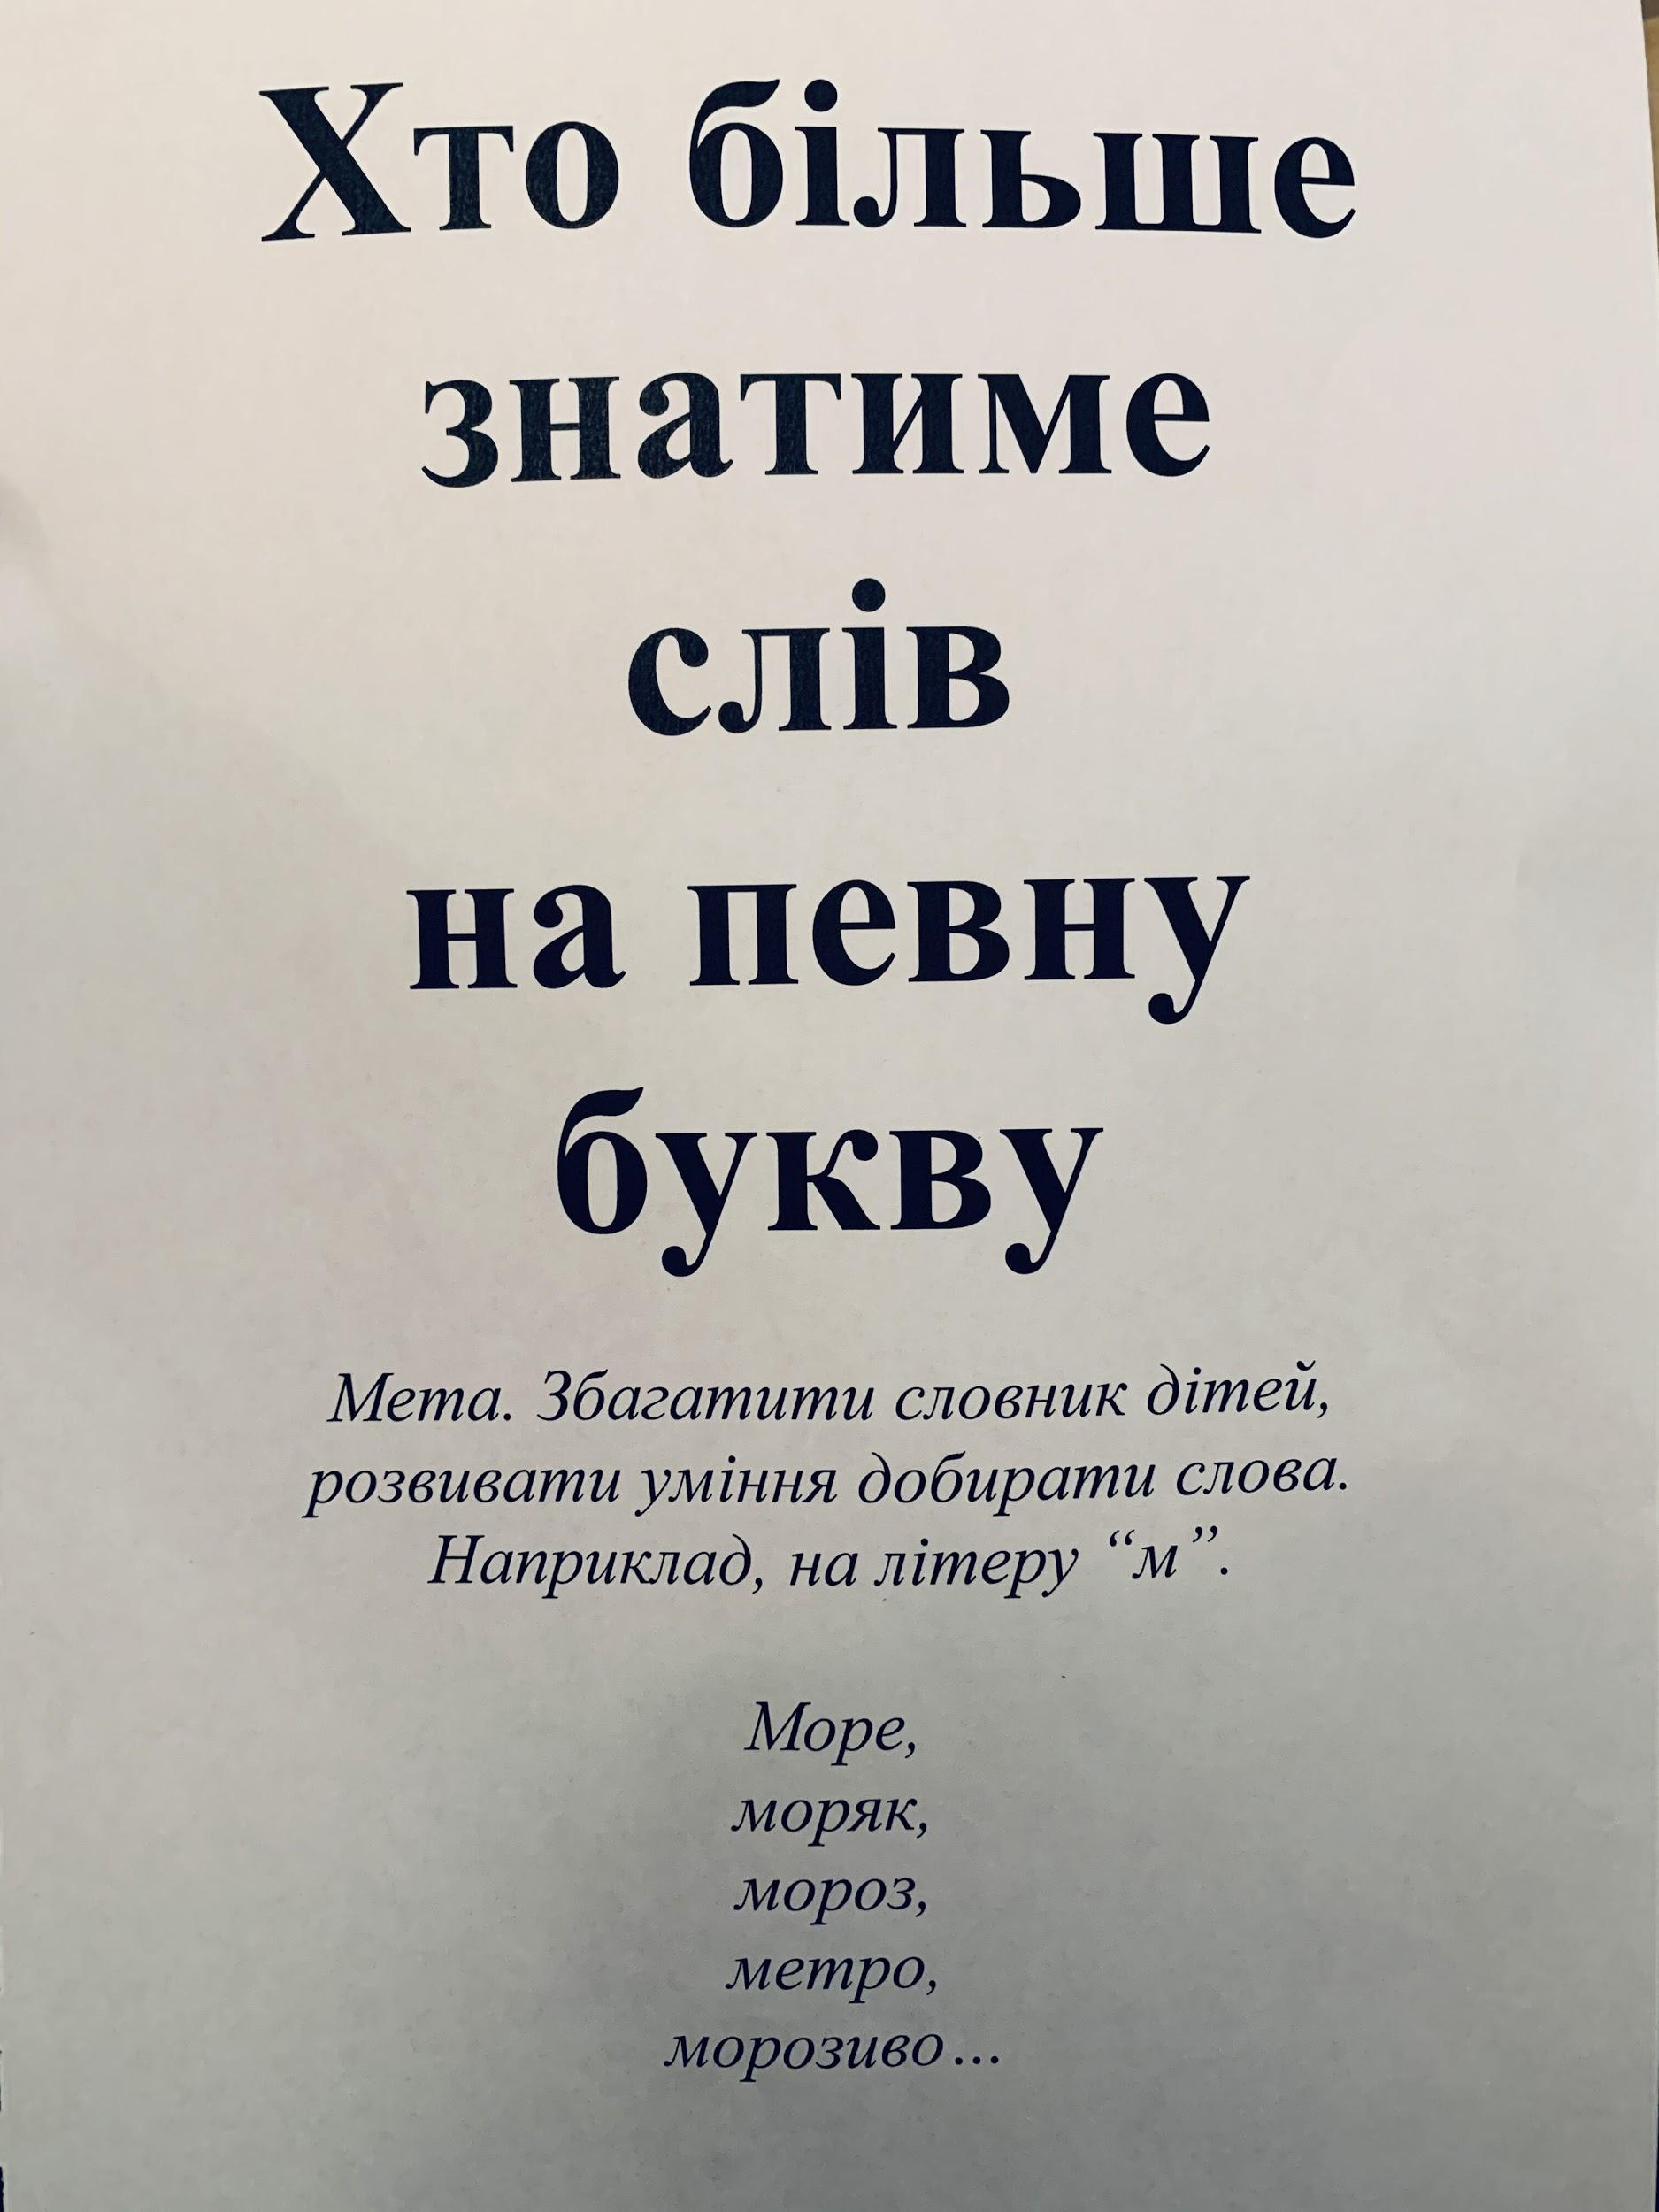
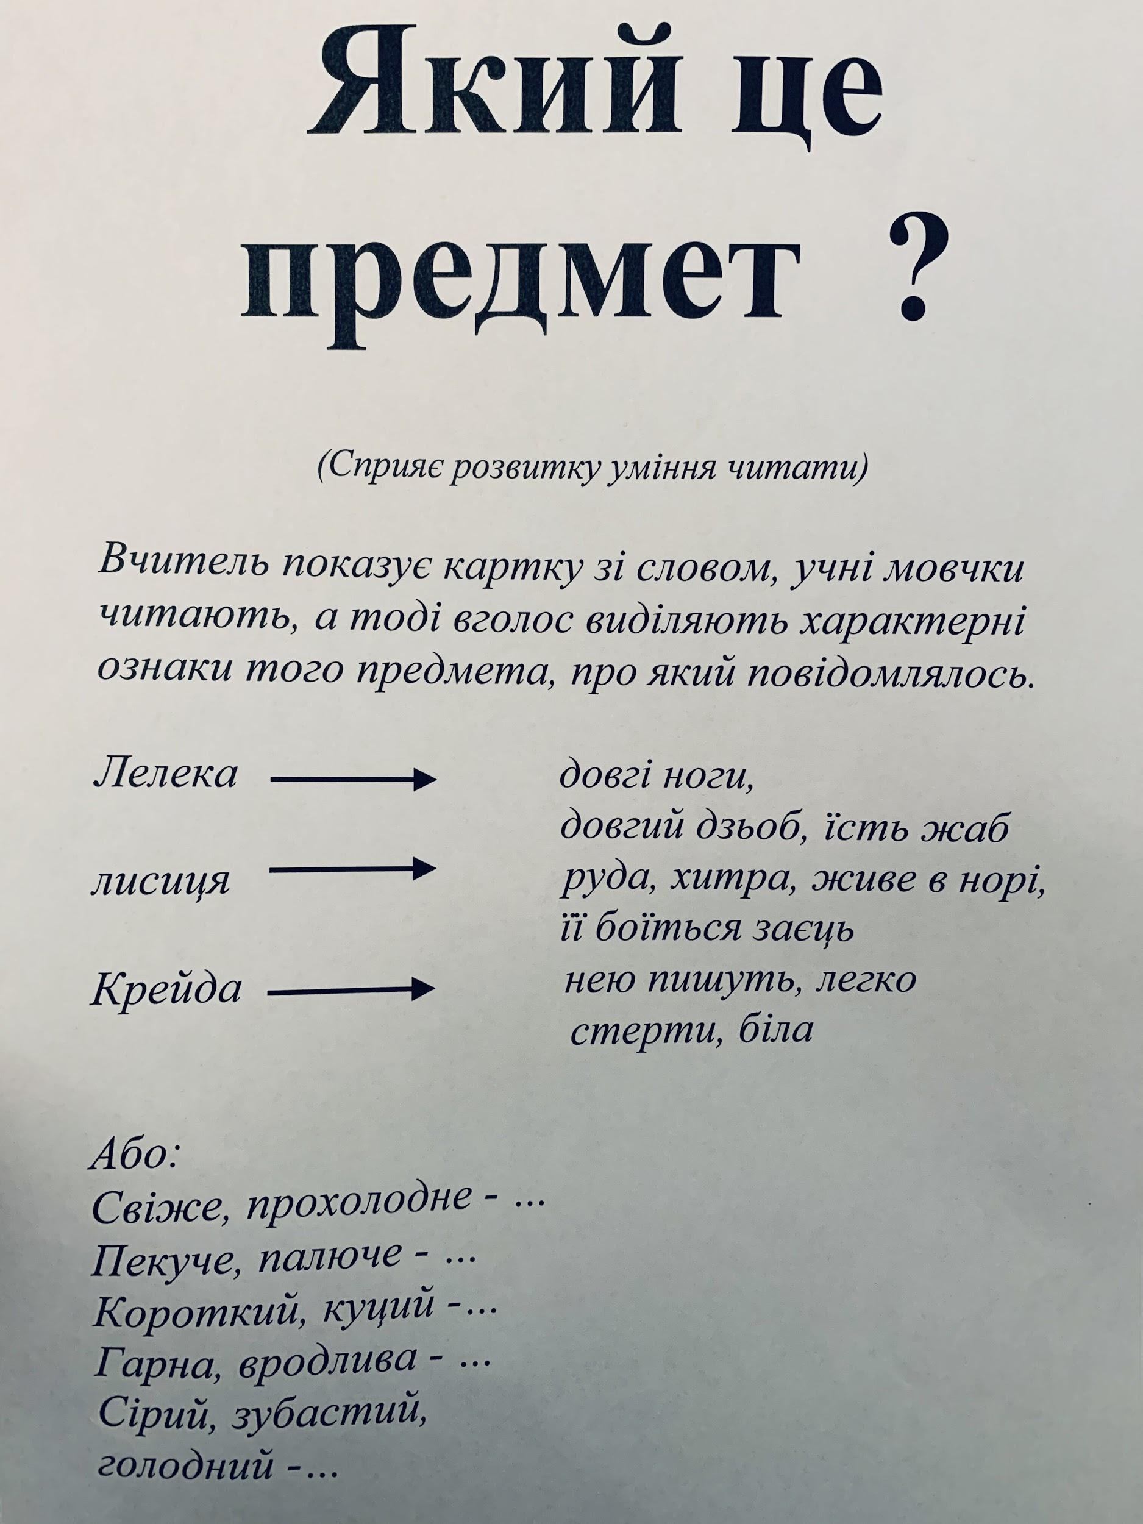

Slide 11
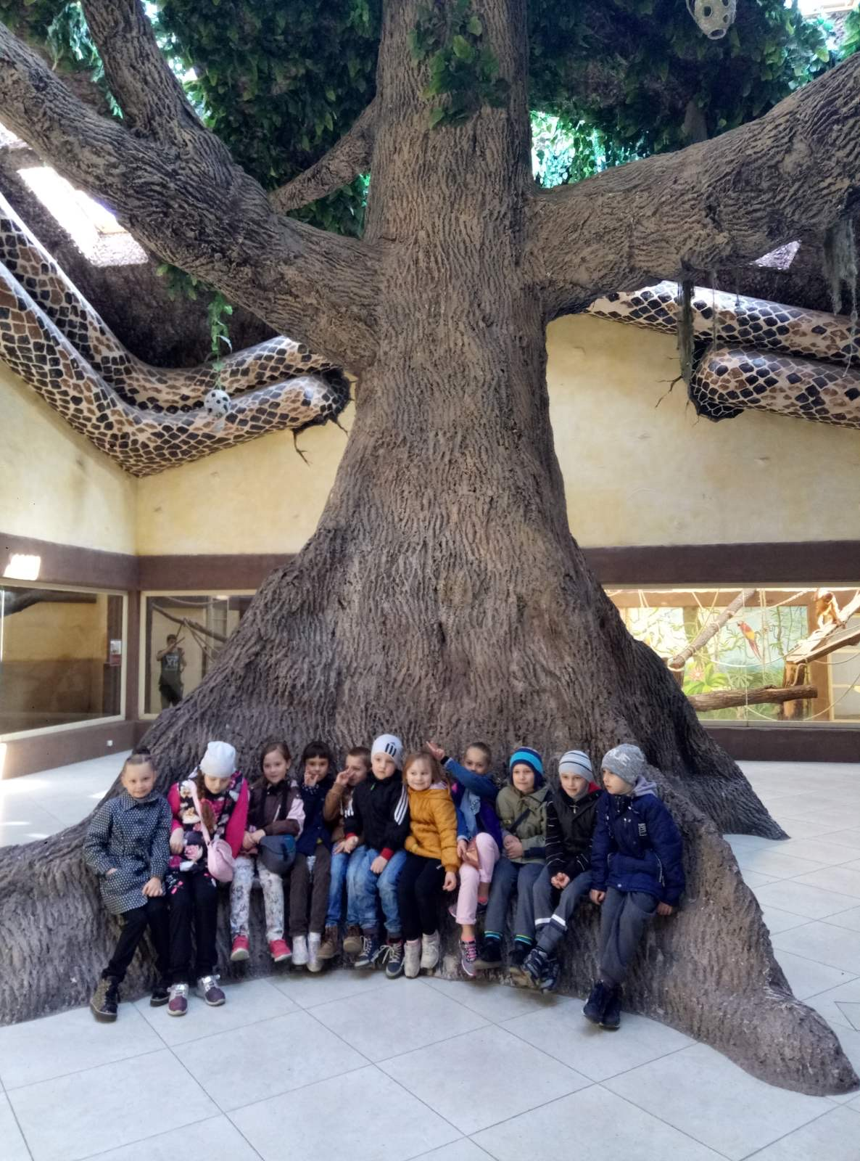
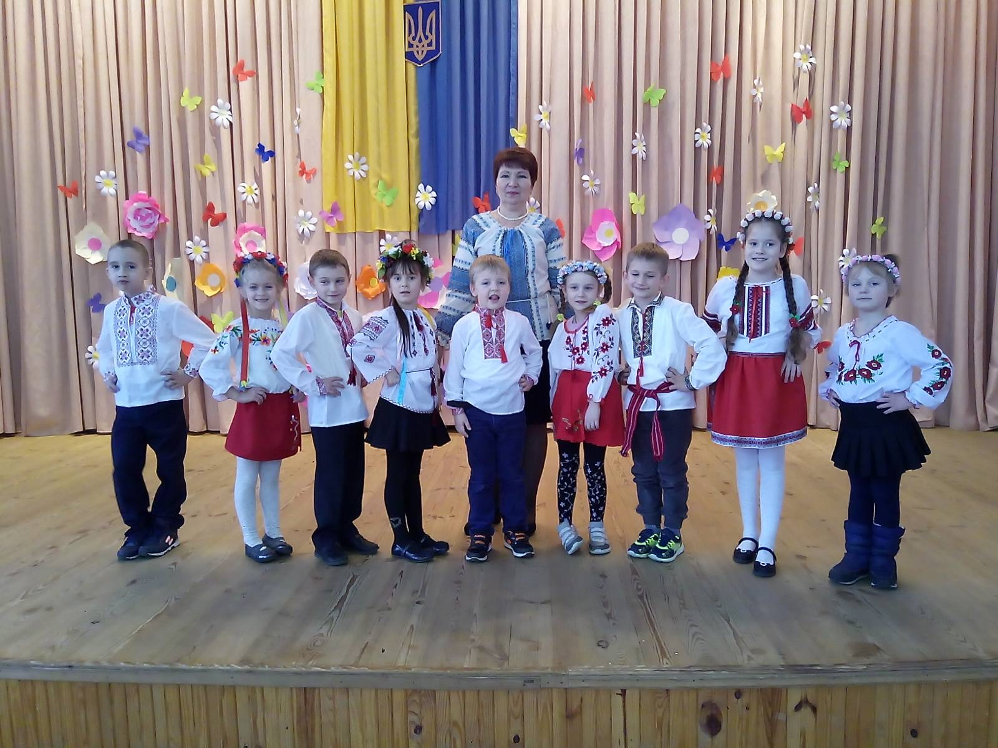
Позакласна робота
Екскурсії та виховні заходи

Slide 12
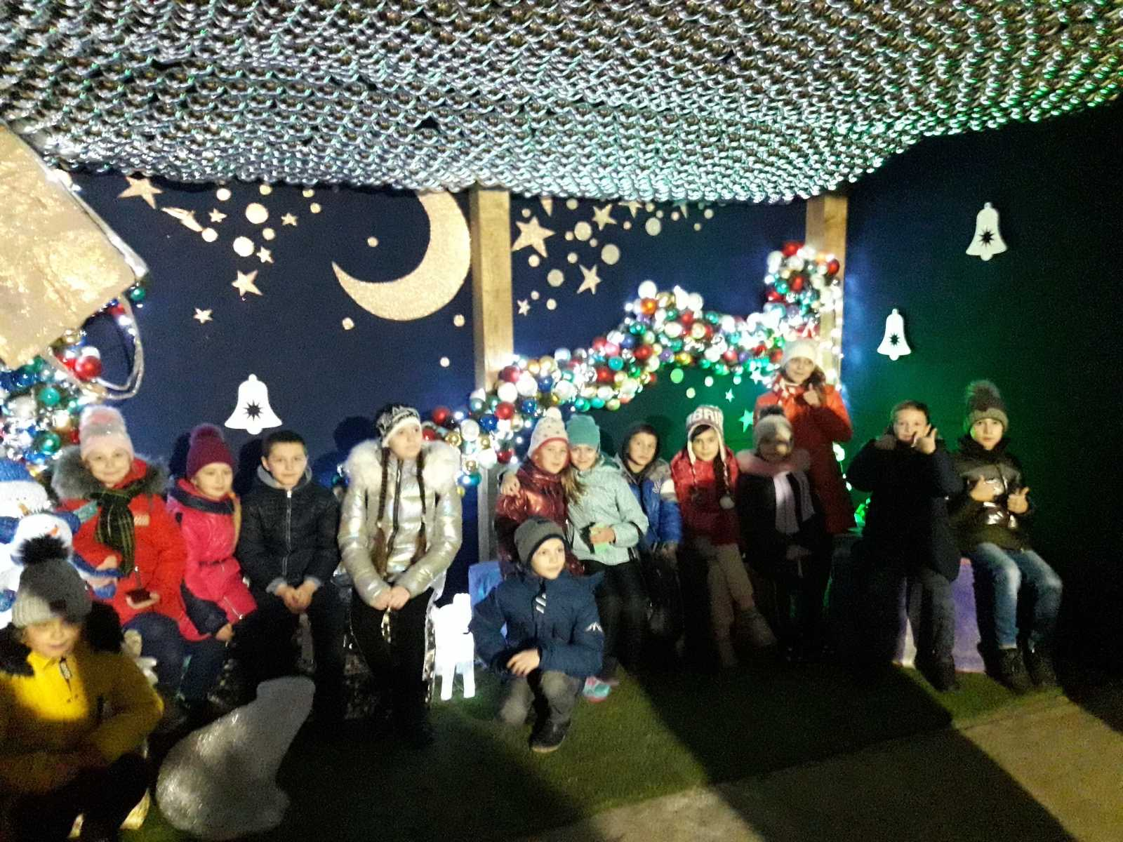
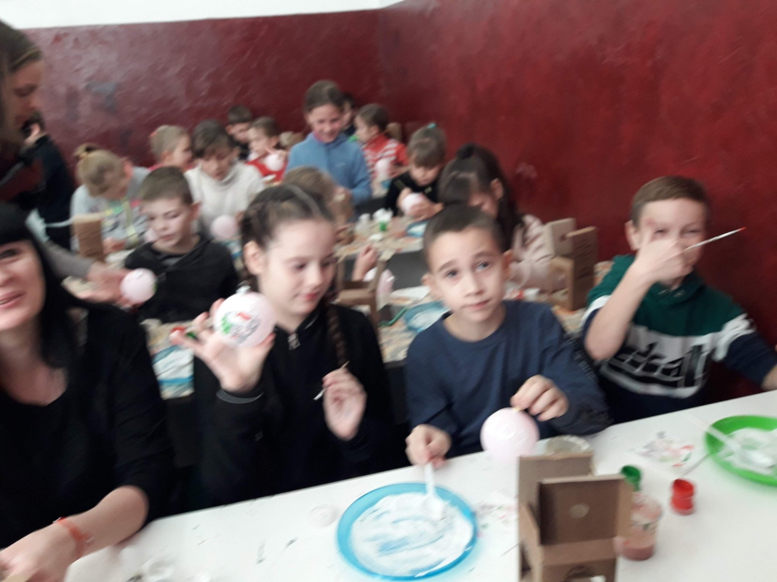

Slide 13
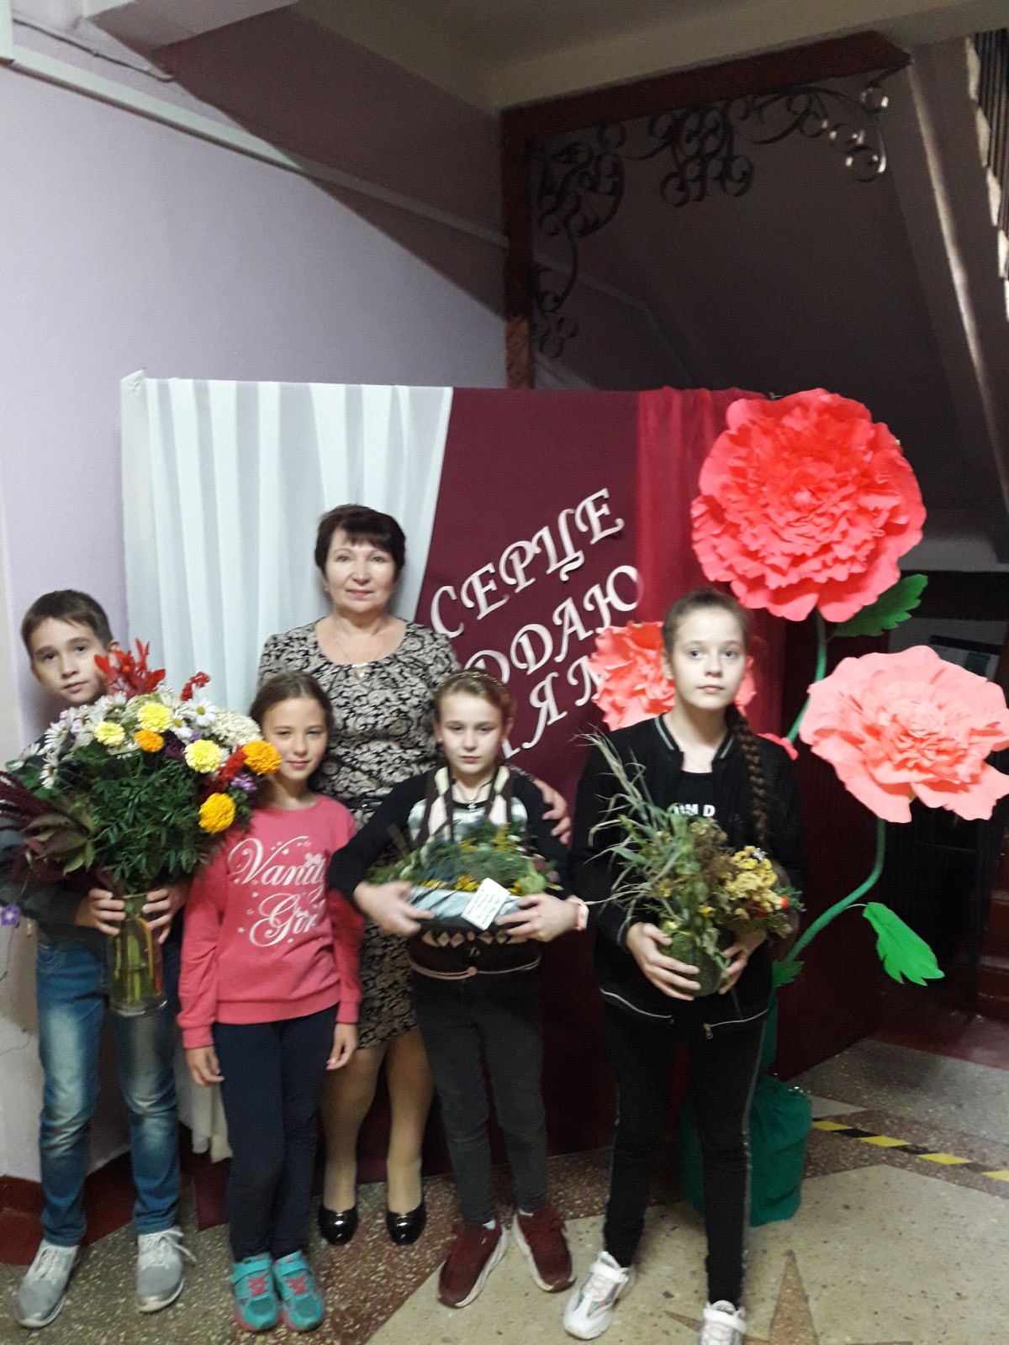
Дякую за увагу!!!

